Slide 1
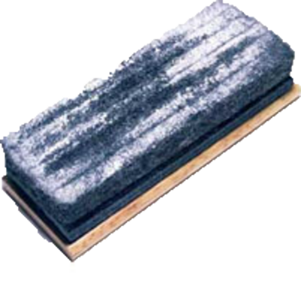
Аббревиатура и сокращения слов в деловом письме
Учитель информатики Иванова Вита Николаевна
Земцовская школа

Slide 2
АББРЕВИАТУРА -
сложносокращённое слово, образованное из начальных букв (например: РФ), звуков (например: вуз) словосочетания или его начальных элементов (морфем) (например: универсам, сельмаг)

Slide 3
В документах допускаются общепринятые сокращения слов, а также сокращения, оговоренные нормативными документами. Приведем примеры для наиболее распространенных случаев.
Слова при географических названиях:
город — г.
село— с.
поселок— п.
поселок городского типа— пгт.
Перед указанием городов Москва и Санкт-Петербург буква "г." не ставится. Буква "г." также не ставится перед городами, в названиях которых имеется слово "город" (Новгород, Волгоград и др.).

Slide 4
Слова при фамилиях: товарищ — т. (в начале предложения — Тов.), господин — г-н, профессор — проф., доцент — доц., начальник — нач., и так далее.

Slide 5
Слова, употребляемые при цифрах:
пункт 3 — п. 3.,
подпункт 1.1. — подп. 1.1.,
рисунок 5— рис. 5.,
раздел 2 — разд. 2.

Slide 6
Слова при указании денежных единиц:
рубль — р., руб.
тысяча рублей — тыс. р., тыс.руб.
миллион рублей — млн. р.
миллиард рублей — млрд. р.

Slide 7
Сокращенно записываются название единиц измерения (при цифрах):
метр — м
миллиметр — мм
килограмм — кг
грамм — г
центнер — ц
тонна — т
гектар — га
атмосфера — атм
ампер — А
секунда — с

Slide 8
Слова, сокращение которых пишется через дефис:
министерство — м-во,
завод — з-д,
производство — пр-во,
район — р-н,
хозяйство — хоз-во,
количество — кол-во,
человеко-час — чел.-час., и т. п.

Slide 9
Широкое применение в качестве сокращений находят буквенные аббревиатуры. Например:
РФ — Российская Федерация,
ПК — персональный компьютер,
НИИ — научно-исследовательский институт,
АО — акционерное общество,
ЕЭС — Европейское экономическое сообщество, и др.

Slide 10
Можно использовать сокращения, принятые в конкретном данном документе. При этом в скобках указывается принятый вариант сокращения или аббревиатуры непосредственно после первого упоминания полного написания сокращаемого далее слова или словосочетания. Однако сокращать одно и то же слово или словосочетание по-разному или писать их в одном месте полностью, а в другом сокращенно не допускается.

Slide 11
Не допускаются (УСТАРЕЛИ) следующие сокращения:
ед. изм. — единица измерения,
напр. — например,
п/упр. — под управлением,
т. г. —текущего года,
с. г. — сего года,
т. н. — так называемый,
т. о. — таким образом.

Slide 12
Официально узаконено множество сокращенных наименований учреждений, организаций. Некоторые из них:
по первым буквам полного наименования (буквенные аббревиатуры), например МГУ (Московский государственный университет);
по слоговому принципу, например Минздрав (Министерство здравоохранения);
по смешанному принципу, например Гипрохолод (Государственный институт по проектированию холодильников, фабрик мороженного, заводов сухого и водного льда и жидкой углекислоты).
При этом буквенные аббревиатуры, читаемые по слогам, склоняются как обычные слова. Исключение составляют слово ГЭС и подобные, которые не склоняются (АЭС, ОАО, ФСБ).

Slide 13
Физкультминутка
Раз –согнуться, разогнуться,
Два – нагнуться, повернуться,
Три - в ладоши три хлопка,
Головою три кивка.
На четыре – руки шире,
Пять, шесть - тихо сесть,
Семь, восемь – лень отбросим.

Slide 14
Сокращенная запись слов полностью отвечает стремлению уместить максимальное количество информации в минимальном объеме текста. Но сокращенные написания должны быть понятны читающему, например, сокращения «бук.», «бух.» известны только специалистам («бук.» — буксир, «бух.» — бухта). Однако документ, в котором употреблено слово в сокращенном виде, может быть предназначен для очень широкого круга лиц. В этом случае сокращение должно быть заменено полным написанием. Необходимо учитывать и то, что насыщенность текста сокращениями снижает официальный тон документа.

Slide 15
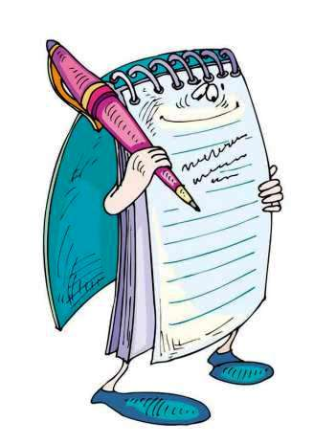
Написание сокращений должно быть унифицировано. Недопустимо, например, в одном тексте сокращать слово «район» и «р.», и «р-н». Нельзя сокращать обозначения единиц физических величин, если они употребляются без цифр. Исключение составляют единицы физических величин в таблицах и в расшифровках буквенных обозначений, входящих в формулы.

Slide 16
В официальных текстах не должно быть разнобоя в написании имен, географических названий, терминов, должностей, учреждений и т.д. Так, если однажды фамилия написана с двумя инициалами, например, «Иванов В.В.» или «В.В. Иванов», она и в дальнейшем должна писаться так же.

Slide 17
ПРАКТИЧЕСКАЯ ЧАСТЬ
Внимательно прочтите текст раздаточного материала.
Создайте документ в текстовом редакторе Word2007.
В документе рассортируйте сокращенные и полные наименование объектов в виде таблицы из двух колонок: первая – сокращенные названия, вторая – полные названия.
Сохраните документ на Рабочем столе, указав в имени файла свою фамилию и тему урока (аббревиатура и сокращения слов).

Slide 18
Что нового узнали на уроке? Актуальна ли изученная тема? Какие вопросы остались для вас неясными?

Slide 19
Домашнее задание:
Скачать у учителя презентацию урока и выучить изложенный в ней материал
СПАСИБО ЗА ВНИМАНИЕ

Slide 20
Источники:
Кузнецова А.Н. Методика преподавания машинописи и делопроизводства. М. Издательство ДОСААФ. 1999
Кузнецова Т.В.Секретарское дело. Изд. 3-е, исправленное. ЗАО "Бизнес-школа "Интел-Синтез", специальный выпуск журнала «Секретарское дело», 1999
Делопроизводство. Учебник для вузов. Кузнецова Т.В., Санкина Л.В., Быкова Т.А. и др.
www.biblioteka.ru
Изображения:
канцелярские папки - http://vr-format.ru
ножницы, клавиатура - http://bigpicture.ru
мел – http://kartinki-risunki.ru/gif
школьная доска, губка, танцующие человечки, блокнот – http://fotoshops.org

